Slide 1

Sigurnost kod MondoDB-ja
Emilija bićanin 1474

Slide 2
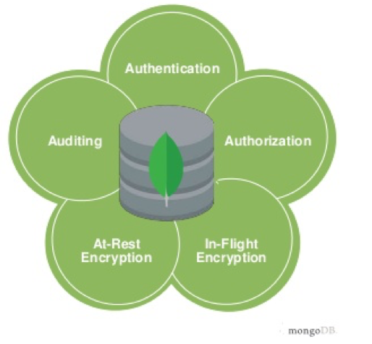
Mere sigurnosti MongoDB-ja

Slide 3

Autentifikacija
Autentifikacija je proces koji podrazumeva utvrđivanje identiteta entiteta koji pristupa podacima.
Mehanizmi autentifikacije koje MongoDB podržava su sledeći:
SCRAM
x.509 sertifikati
LDAP
Kerberos

Slide 4
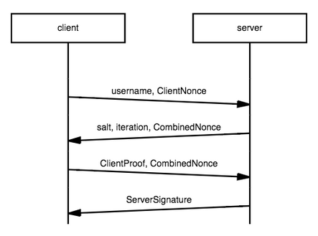
SCRAM Autentifikacija
Predstavlja podrazumevani način autentifikacije kod MongoDB-ja
Zasniva se na lozinkama

Slide 5
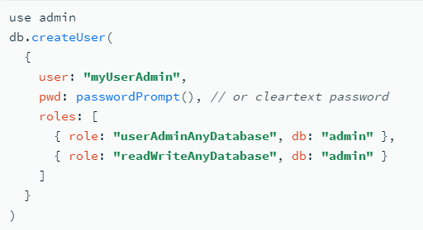
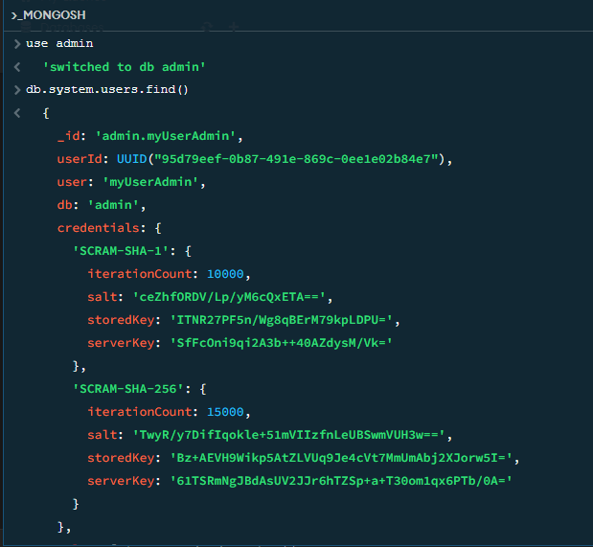
Kreiranje administratora korisnika

Slide 6

Autorizacija

Slide 7
Autorizacija i uloge
Autorizacija predstavlja proces određivanja dozvola pristupa koje neki klijent ima u bazi podataka
MongoDB koristi kontrolu pristupa zasnovanu na ulogama-svakom korisniku je u skladu sa njegovim potrebama dodeljena određena uloga
Uloga pruža korisniku privilegije da obavi određeni niz operacija nad resursima.
Privilegija pripada ulozi A ukoliko se eksplicitno navede prilikom kreiranja uloge A ili ukoliko pripada ulozi B iz koje je izvedena uloga A.
Uloge mogu biti ugrađene i korisnički definisane

Slide 8
Ugrađene uloge
MongoDB nudi veliki broj predefinisanih uloga koje su česte u bazama podataka. U nastavku su navedene najznačajnije.
Korisničke uloge-Svaka baza podataka uključuje sledeće klijentske uloge:
read-Pruža mogućnost čitanja podataka nad svim nesistemskim kolekcijama,
readWrite-Uključuje sve privilegije read uloge, i dodatno omogućava modifikaciju podatka, kreiranje indeksa, kolekcija, brisanje podataka, kolona, kolekcija,…
Administratorske uloge: U ugrađene administratorske uloge spadaju:
dbAdmin-omogućava obavljanje administrativnih funkcija nad bazom poput: upravljanja šemom podataka, indeksiranje, prikupljanje statističkih podataka,
userAdmin-uključuje mogućnost kreiranja korisnika i uloga, kao i njihovu modifikaciju,
dbOwner-predstavlja vlasnika baze podataka i uključuje sve privilegije readWrite, dbAdmin i userAdmin uloga.

Slide 9
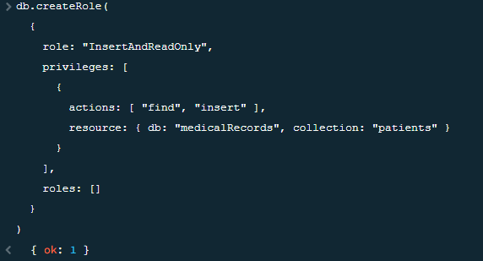
Korisnički definisane uloge
Korisnički definisana uloga kreira se naredbom db.createRole koja kao parametar uzima dokument sa sledećim poljima:
Role-definiše naziv uloge, u ovom slučaju InsertAndReadOnly,
Privileges-predstavlja listu dozvoljenih akcija koje podrazumeva ova uloga i resursa nad kojim su ove akcije dozvoljene,
Roles-predstavlja listu uloga koje novokreirana uloga nasleđuje, mogu biti i ugrađene i korisnički definisane. Nasleđivanje podrazumeva da nova uloga preuzima sve privilegije uloge koju nasleđuje.

Slide 10
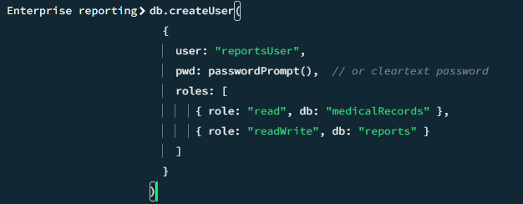
Kreiranje korisnika sa ulogama

Slide 11

Enkripcija

Slide 12
Vrste enkripcija kod MongoDB-ja
Enripricja podataka u transpotu
Enkripcija podataka u mirovanju
Enkripcija podataka u upotrebi (In-use encryption):
CSFLE (Client-side filed level enrcyption)
Queryable encryption

Slide 13
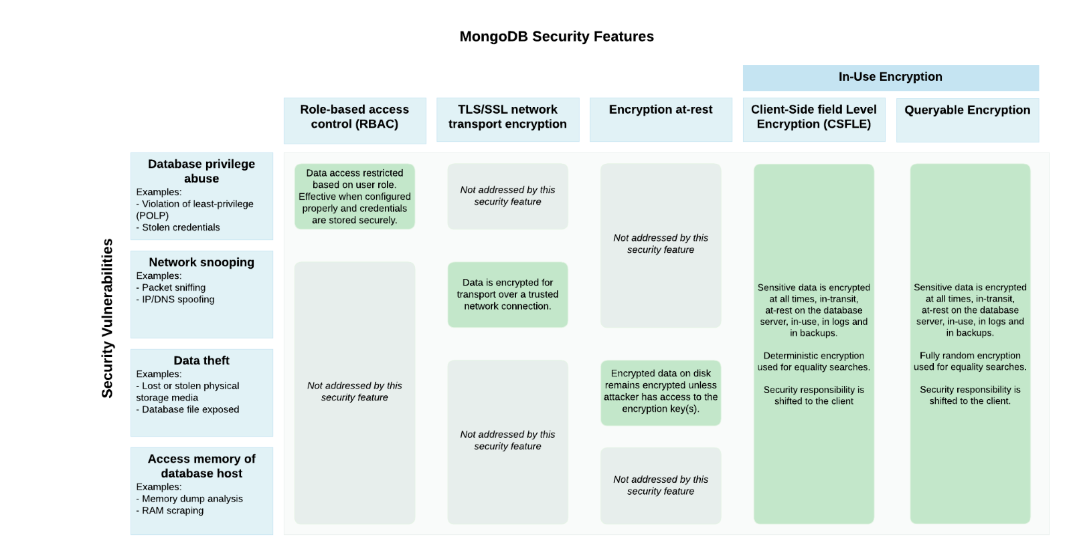
Client-side field level encryption (1)

Slide 14
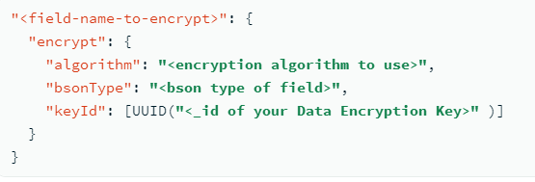
Client-side field level encryption (2)
Ključevi koji se koriste u CSFLE
CMK-Client Master Key
DEK-Data Encryption Key
Enkripciono pravilo

Slide 15
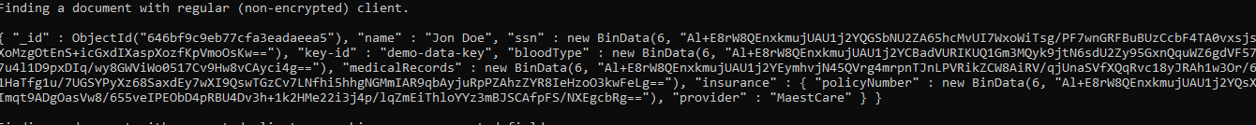
Rezultati upita korisnika koji poseduje i korisnika koji ne poseduje ključ kod CSFLE
Korisnik koji ne poseduje ključ
Korisnik koji poseduje ključ

Slide 16

Revizioniranje podataka (Auditing)
MongoDB Enterprise nudi mogućnost praćenja aktivnosti sistema uz pomoć auditing framework-a.
Kada se omogući, sistem za reviziju detektuje događaje poput: DDL operacija, operacija replikacije i klasterizacije, autentifikacije, autorizacije i CRUD operacije.
Moguće je postaviti filtere tako da se ne prate svi mogući događaji, već samo oni od većeg interesa.

Slide 17

HVALA NA PAŽNJI!

